Slide 1

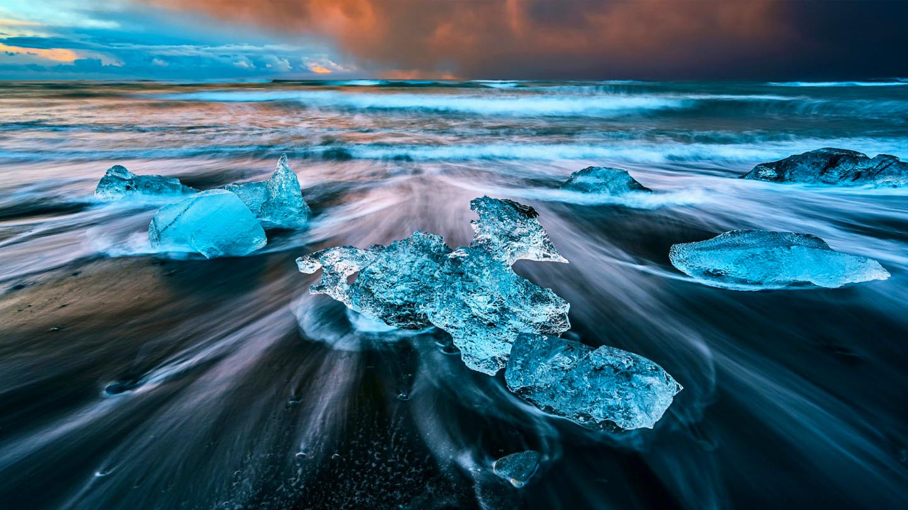
Islandia
2018

Slide 2
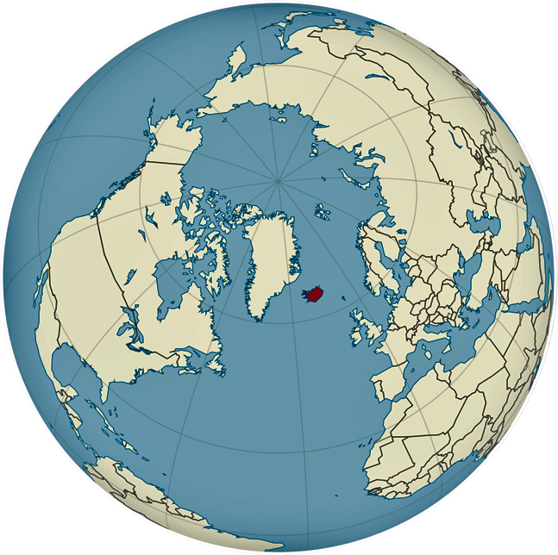

Slide 3
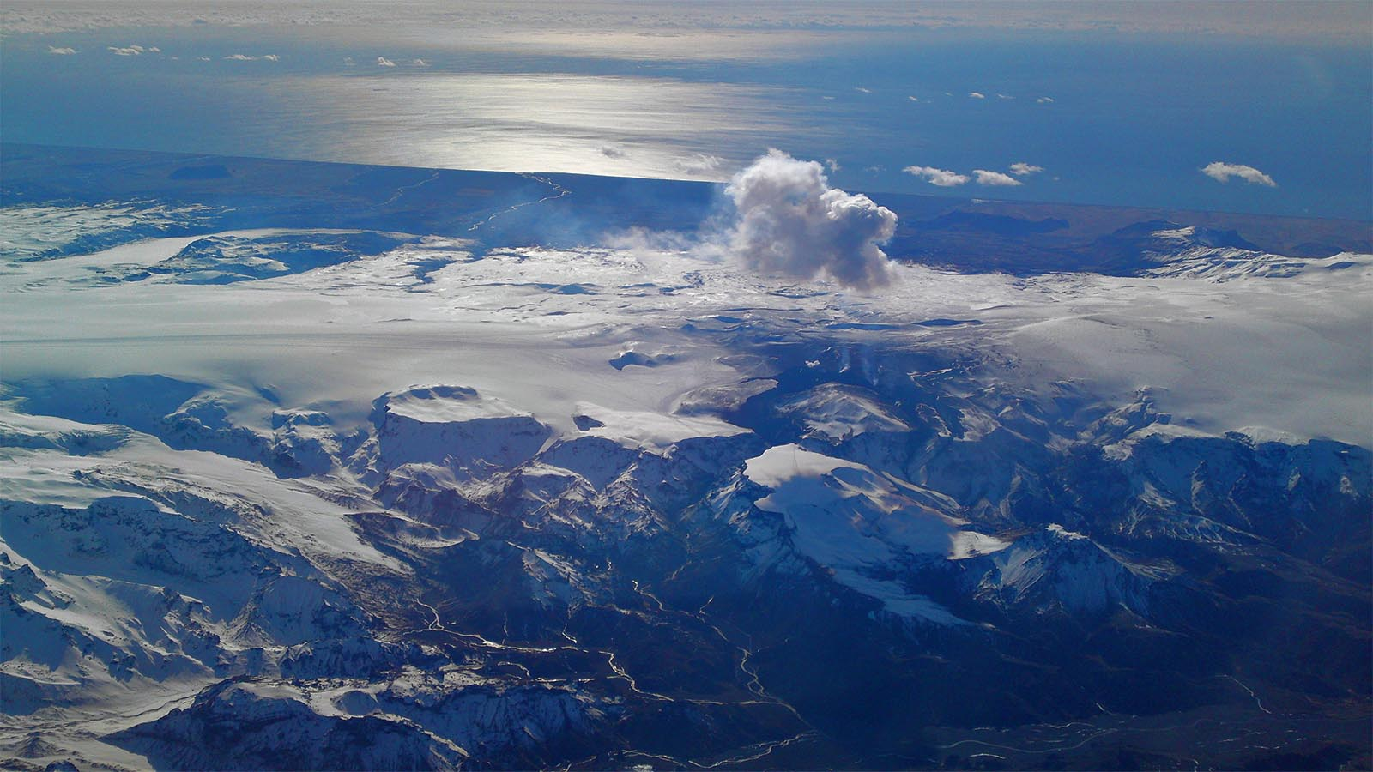

Slide 4
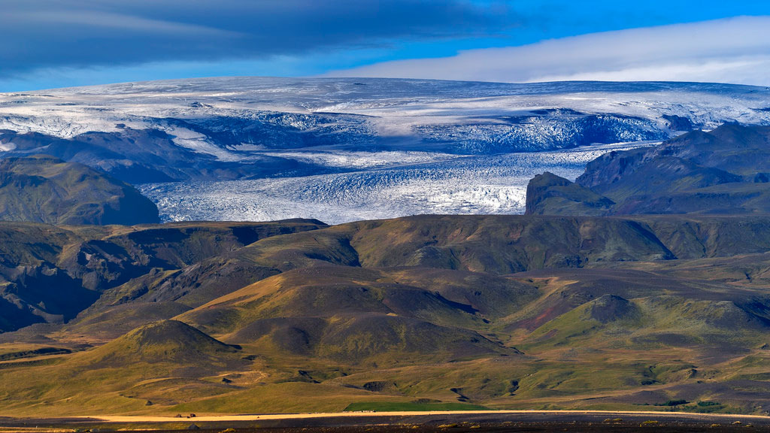

Slide 5
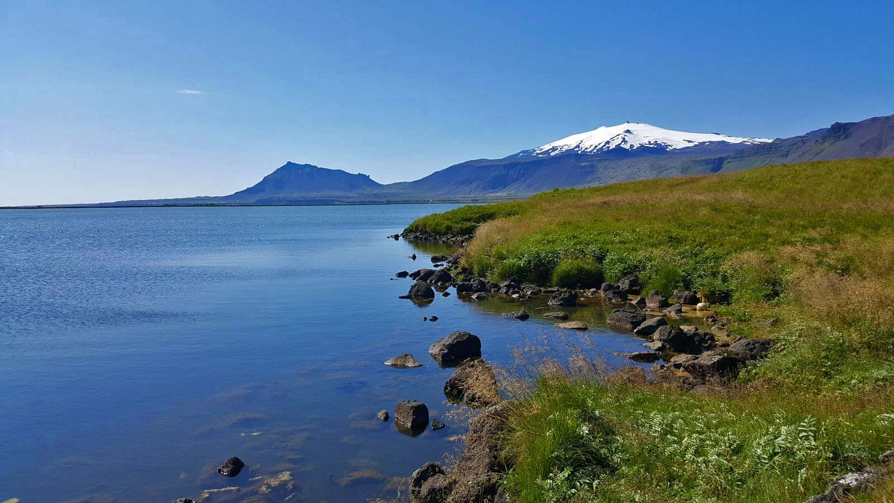
Photo © Jordi Llenas

Slide 6
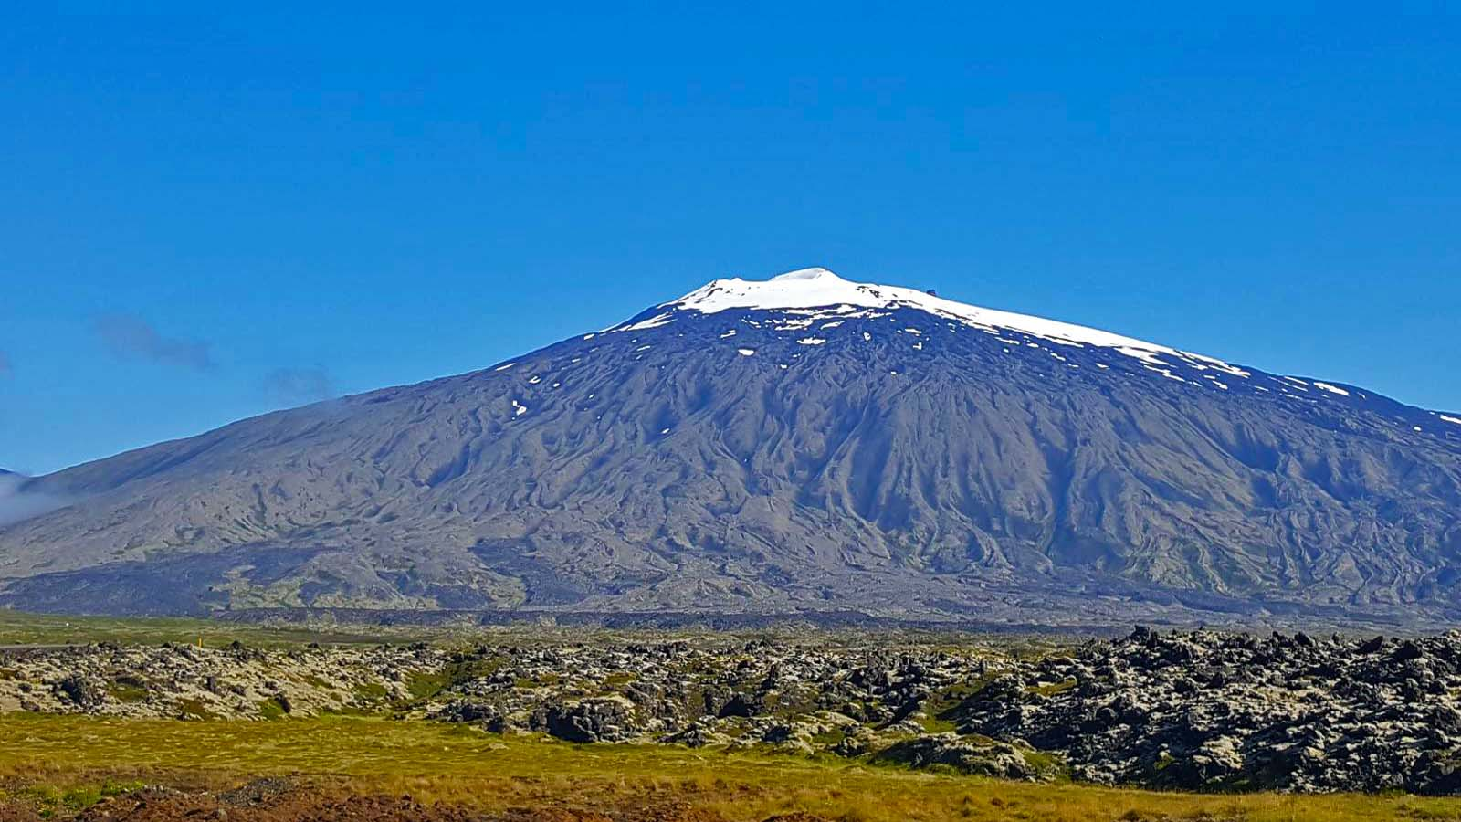
Photo © Jordi Llenas

Slide 7
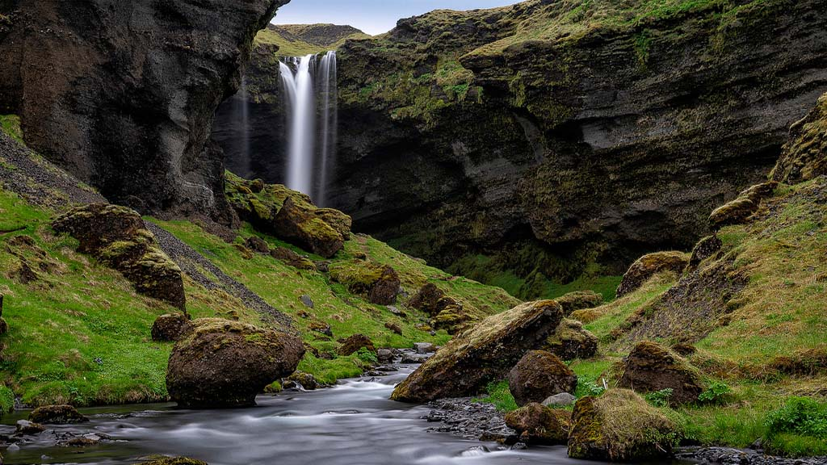

Slide 8
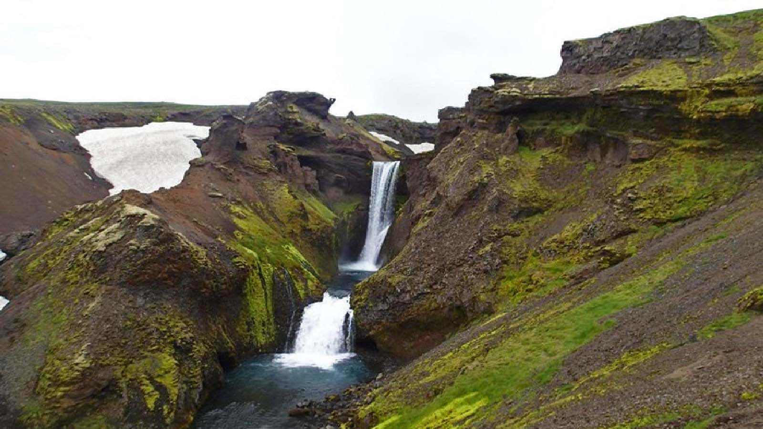
Photo © Nocillas

Slide 9
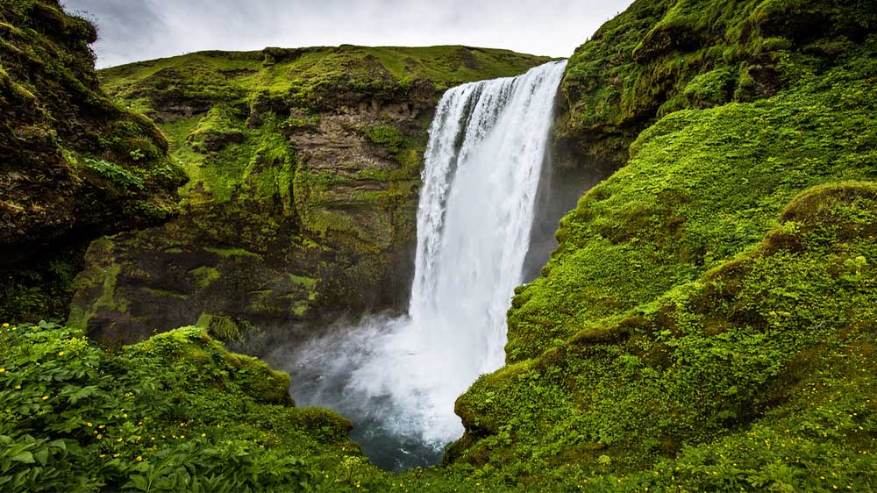
Photo © Jakub Polomski

Slide 10
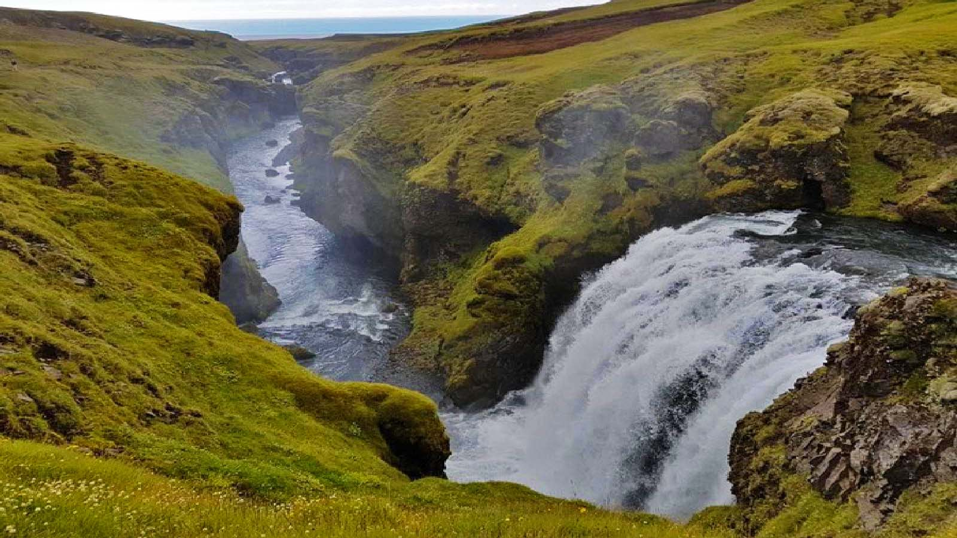
Photo © Nocillas

Slide 11
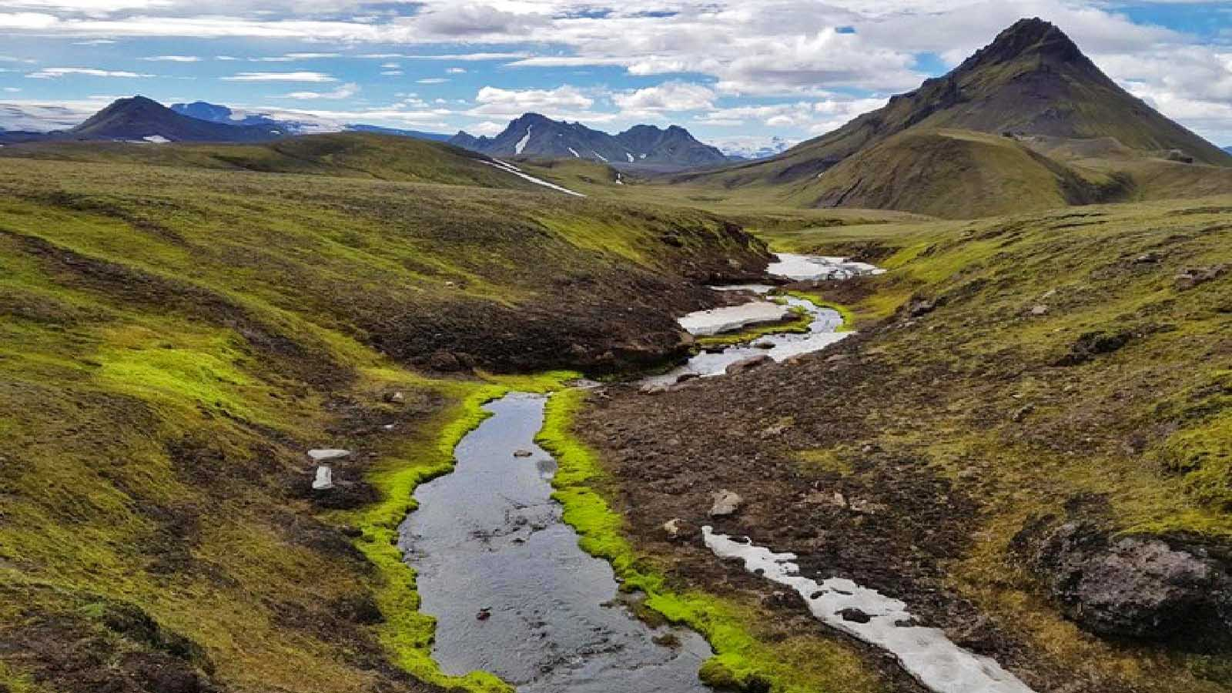
Photo © Nocillas

Slide 12
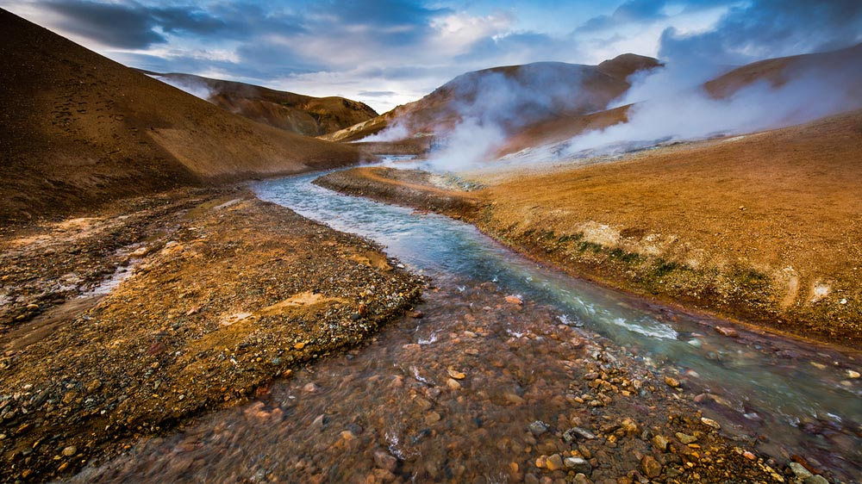
Photo © Jakub Polomski

Slide 13
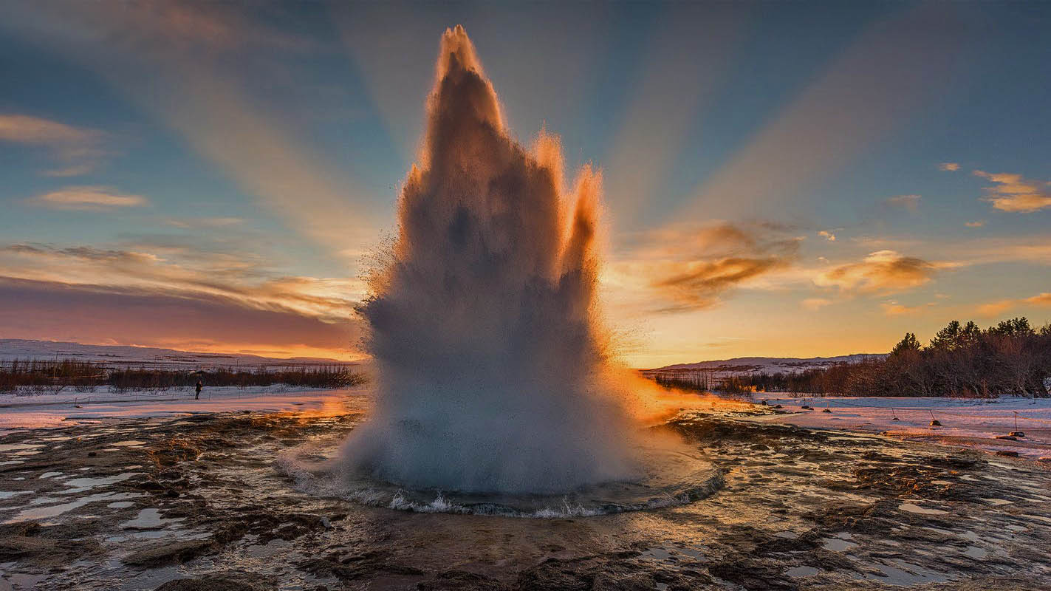
Photo © Guide to Iceland

Slide 14
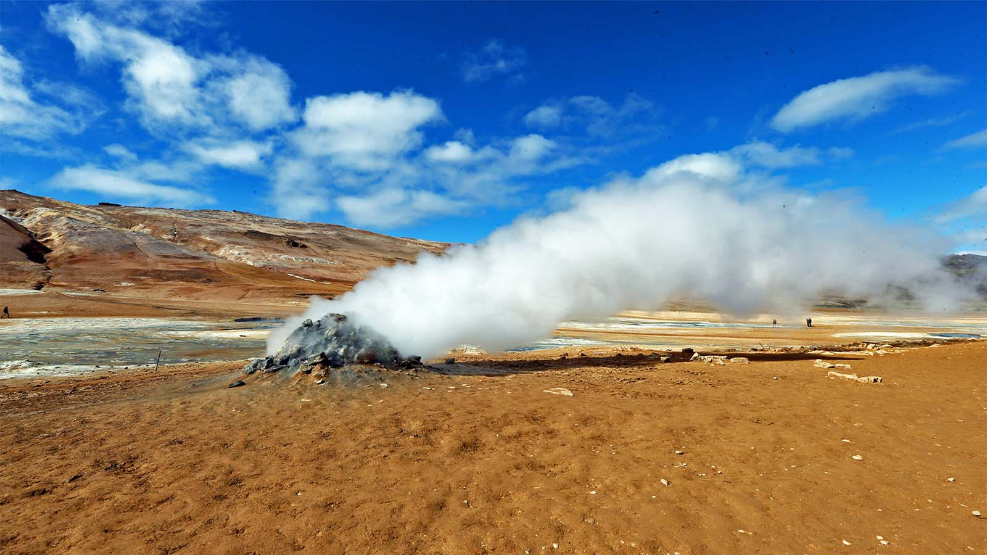

Slide 15
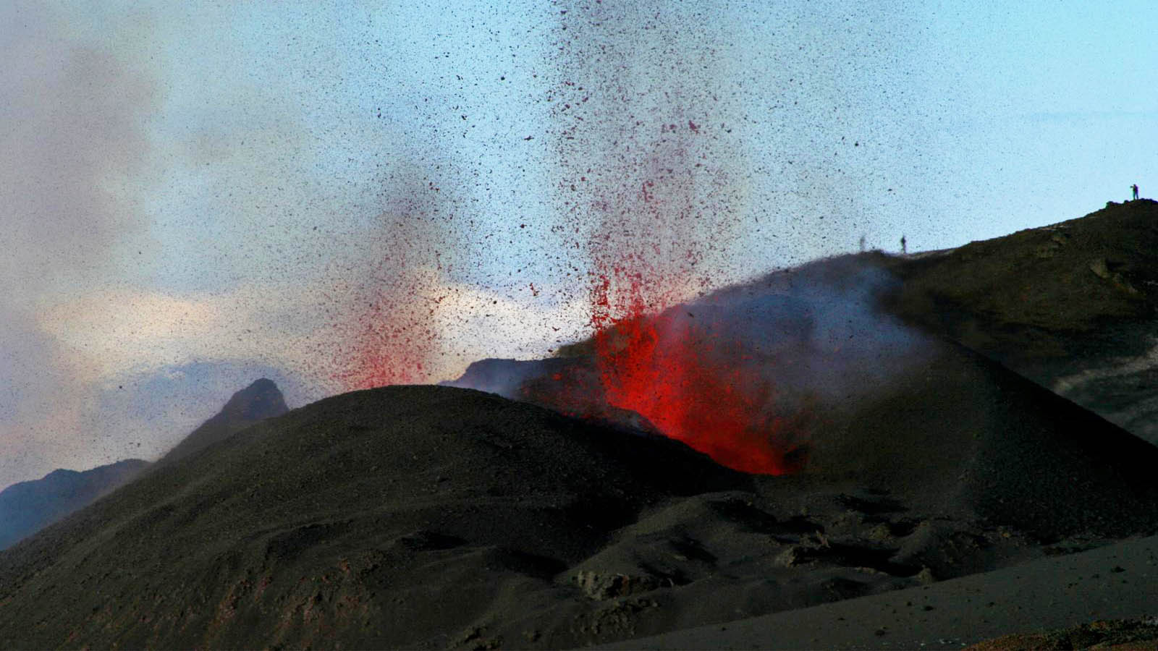
Photo © Harald Jóhannesson

Slide 16
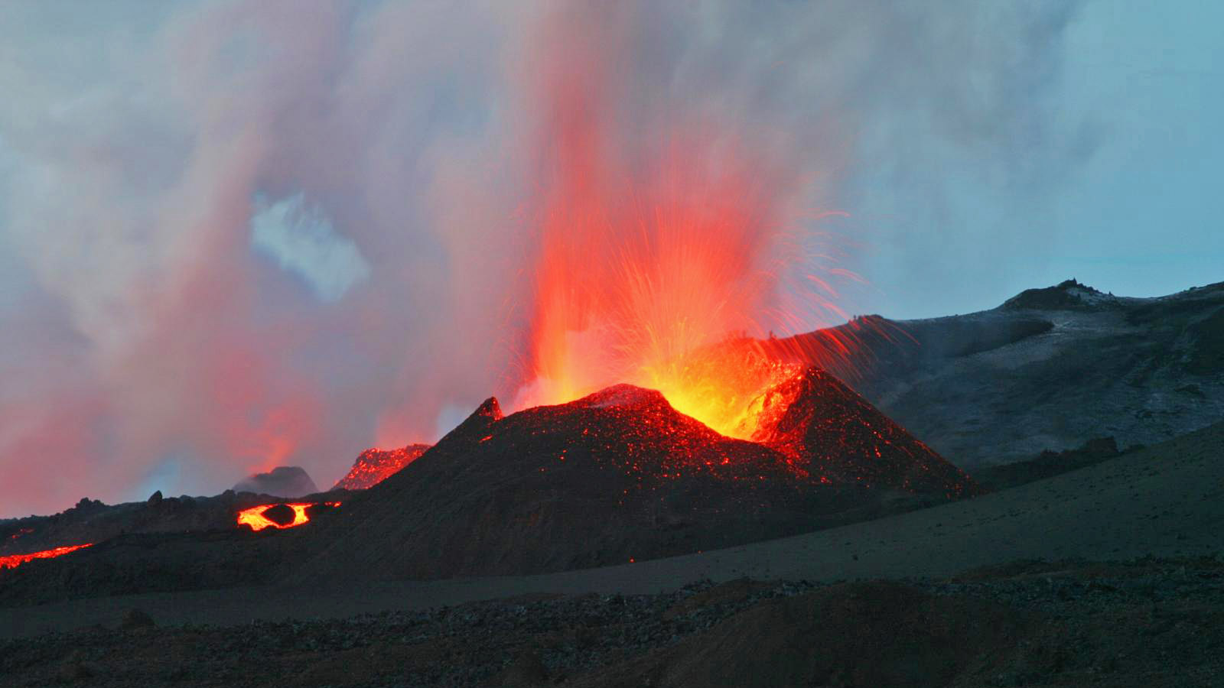
Photo © Harald Jóhannesson

Slide 17
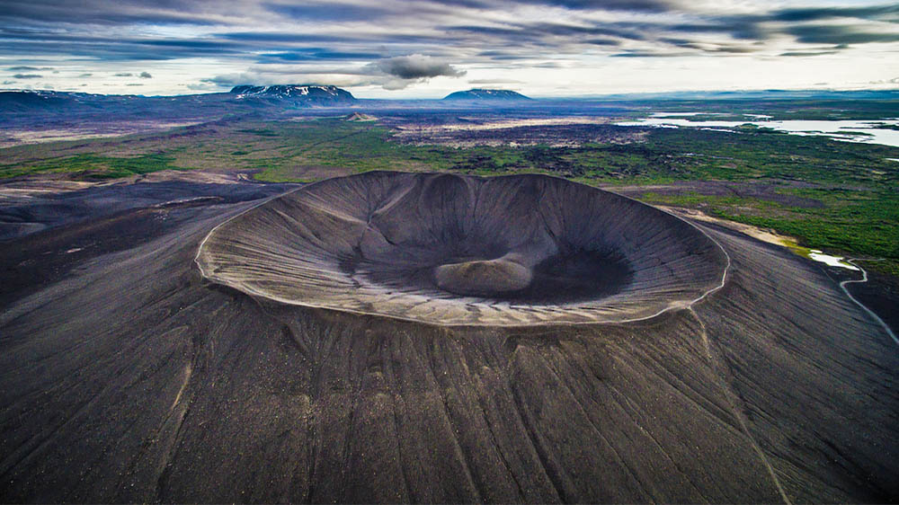
Photo © Jakub Polomski

Slide 18
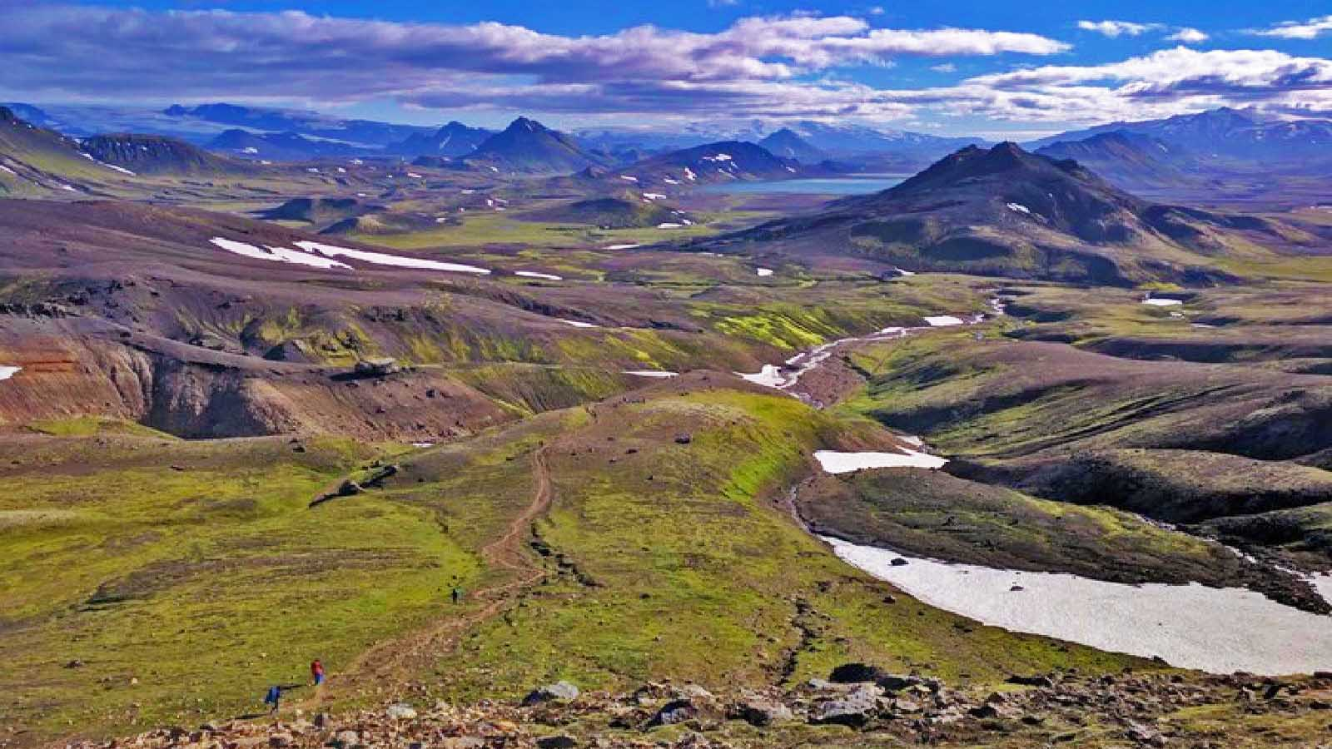
Photo © Nocillas

Slide 19
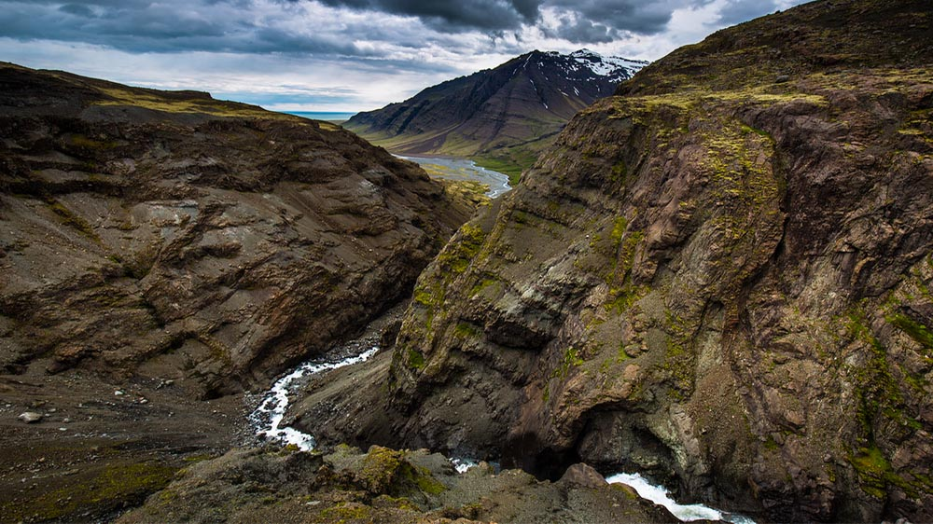
Photo © Jakub Polomski

Slide 20
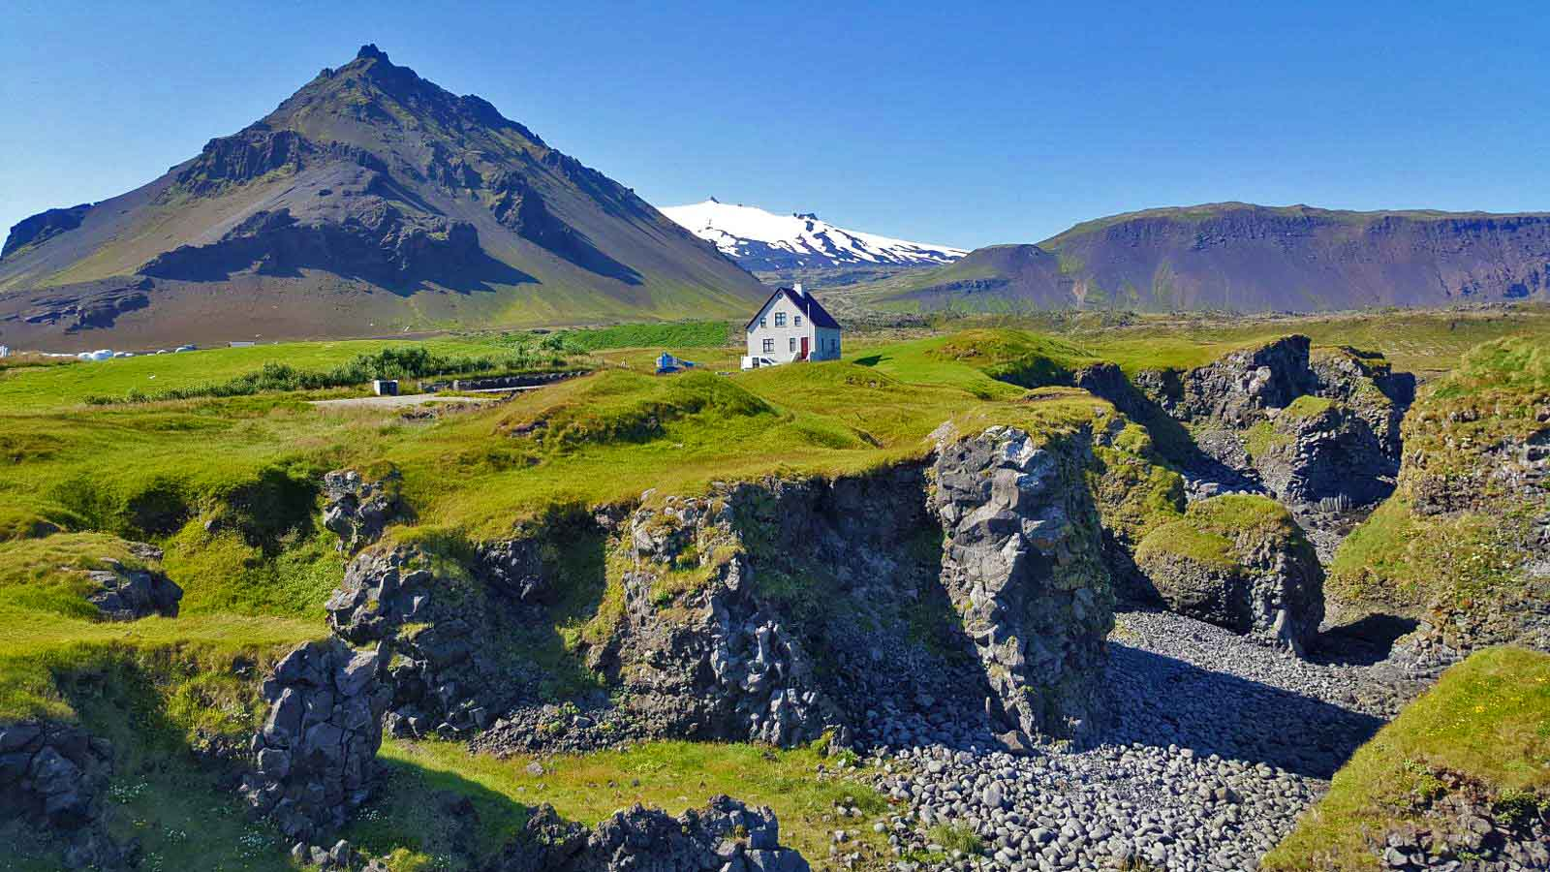
Photo © Jordi Llenas

Slide 21
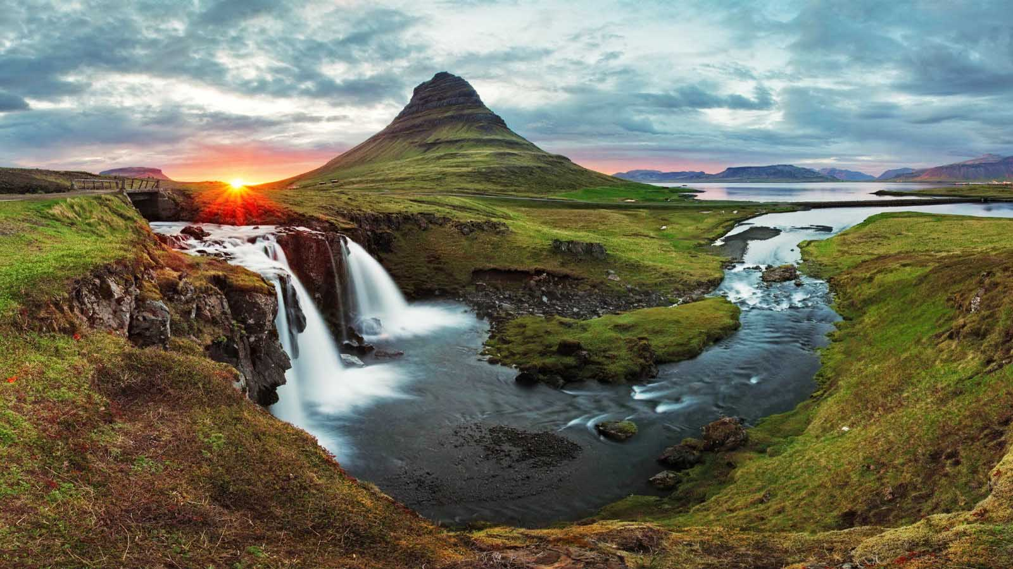

Slide 22
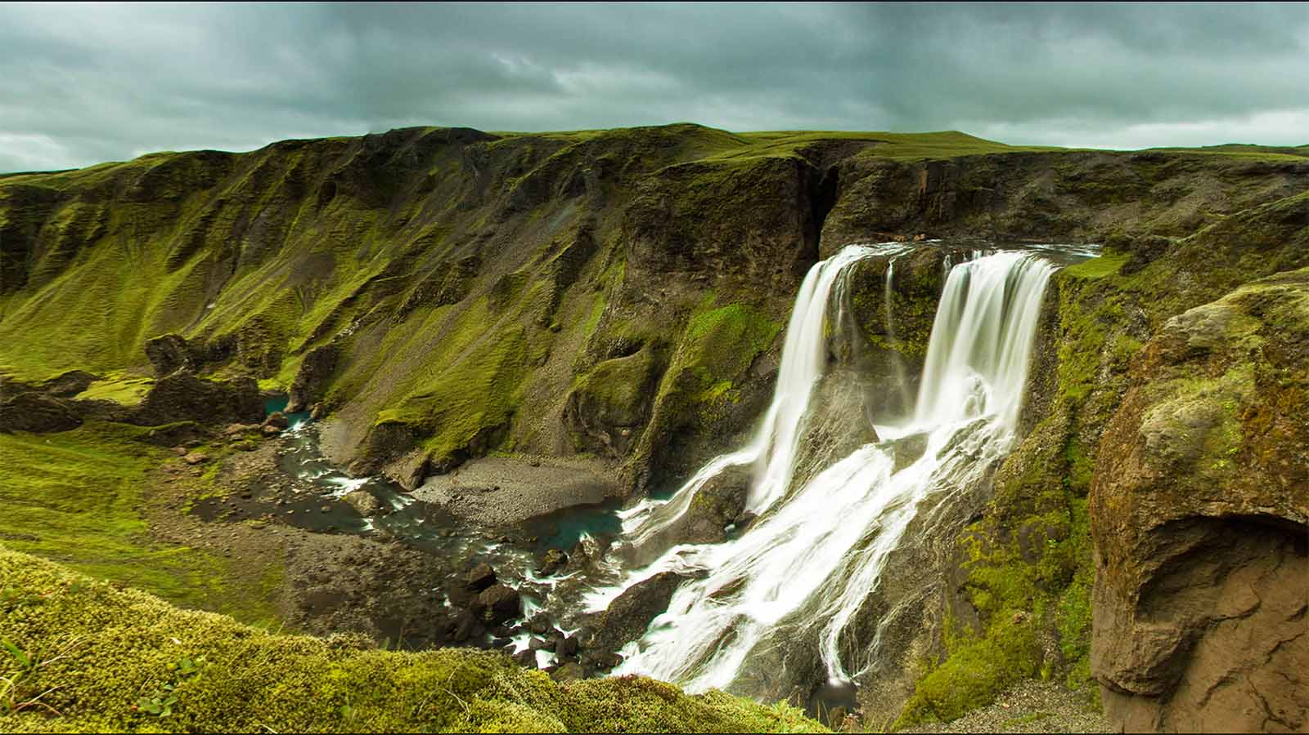

Slide 23
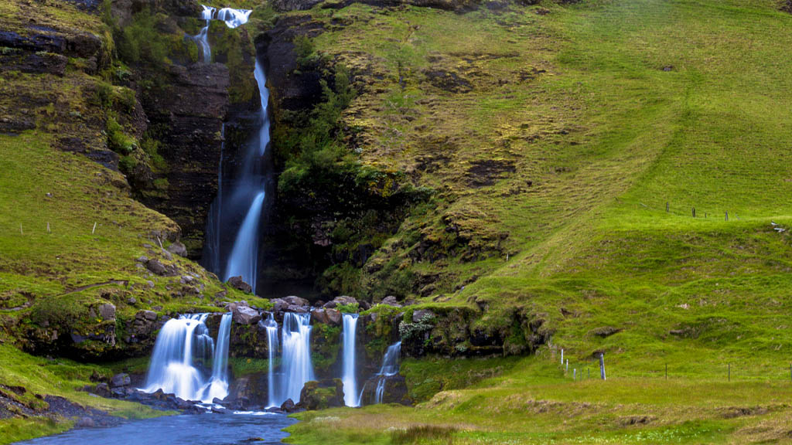

Slide 24
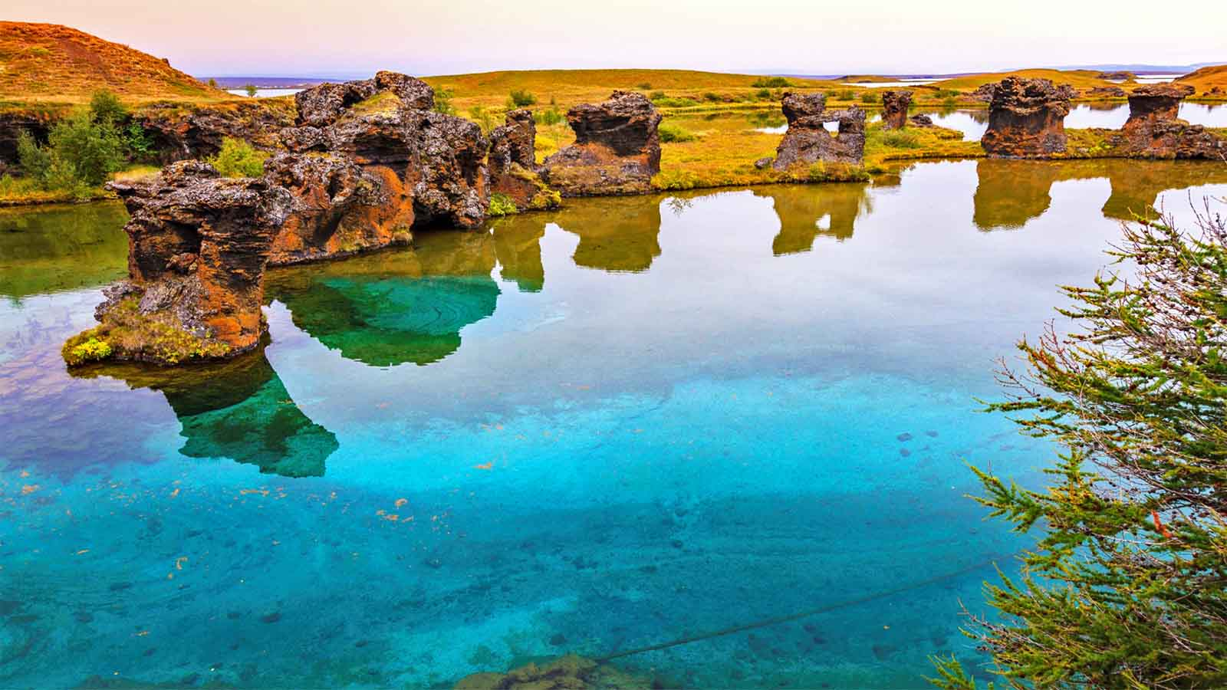

Slide 25
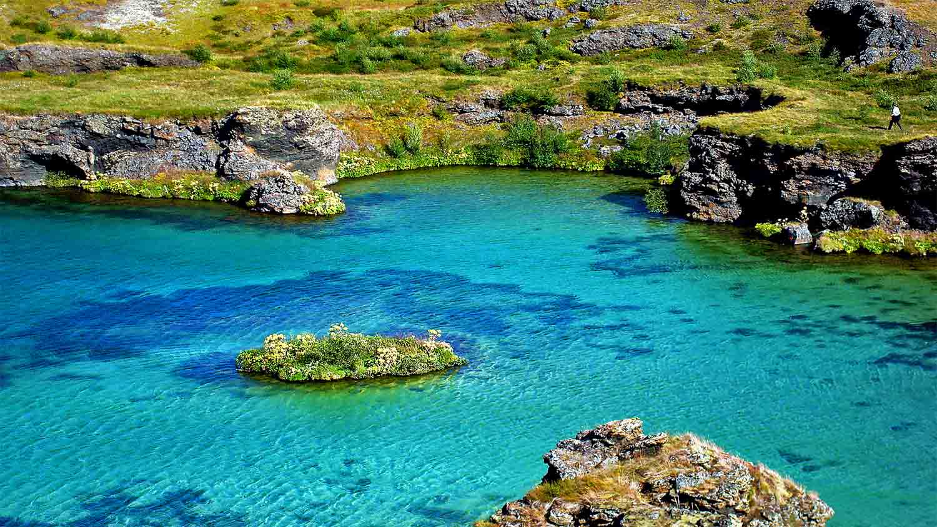
Photo © Regina Hrönn

Slide 26
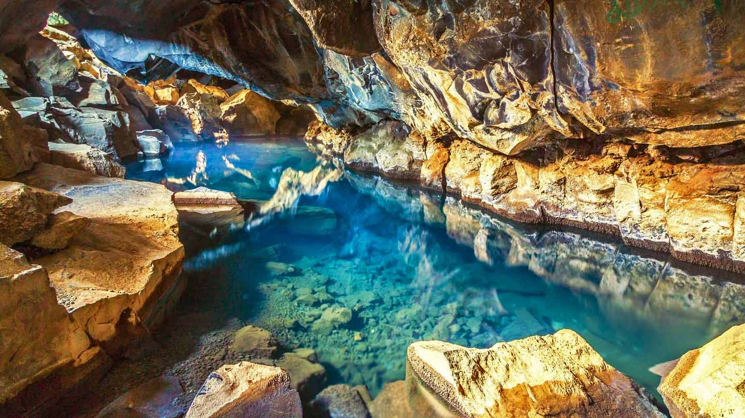

Slide 27
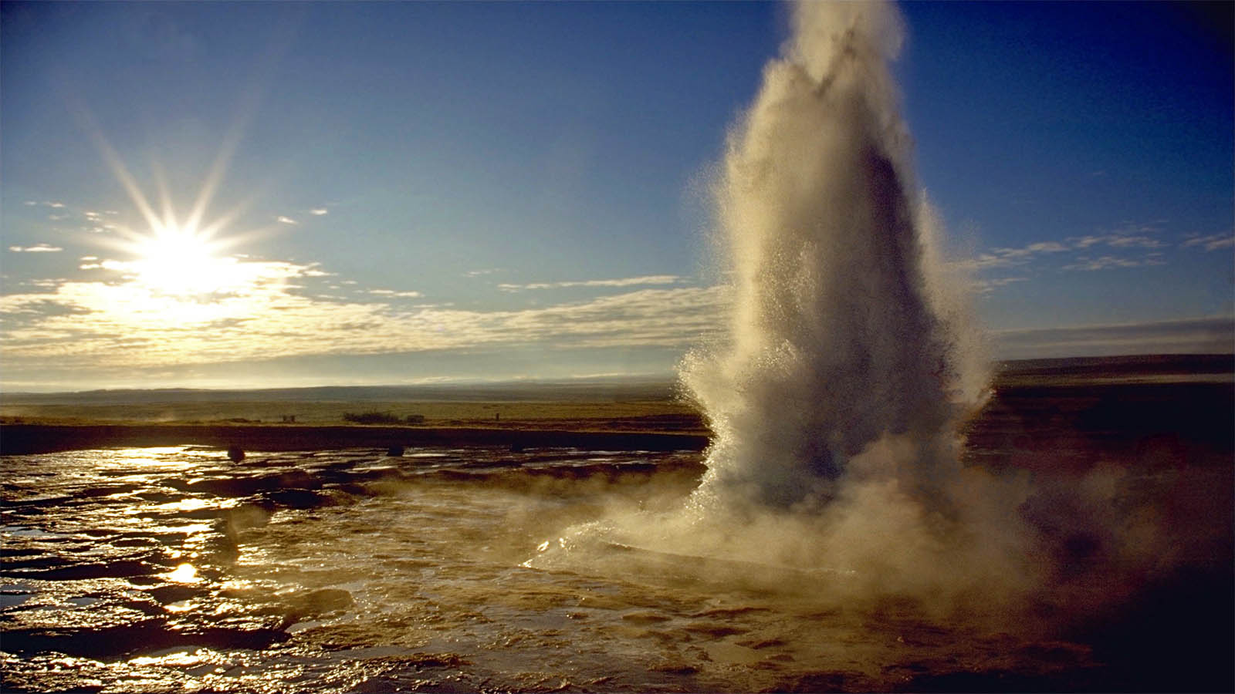

Slide 28
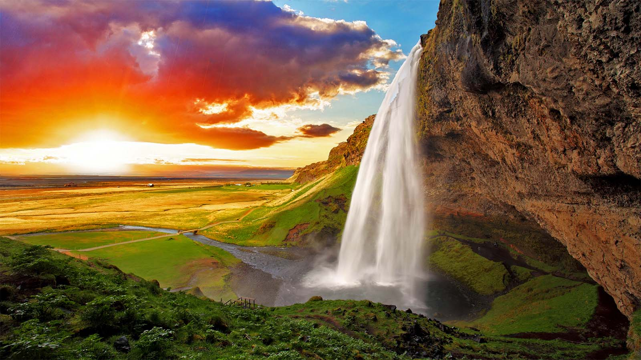

Slide 29
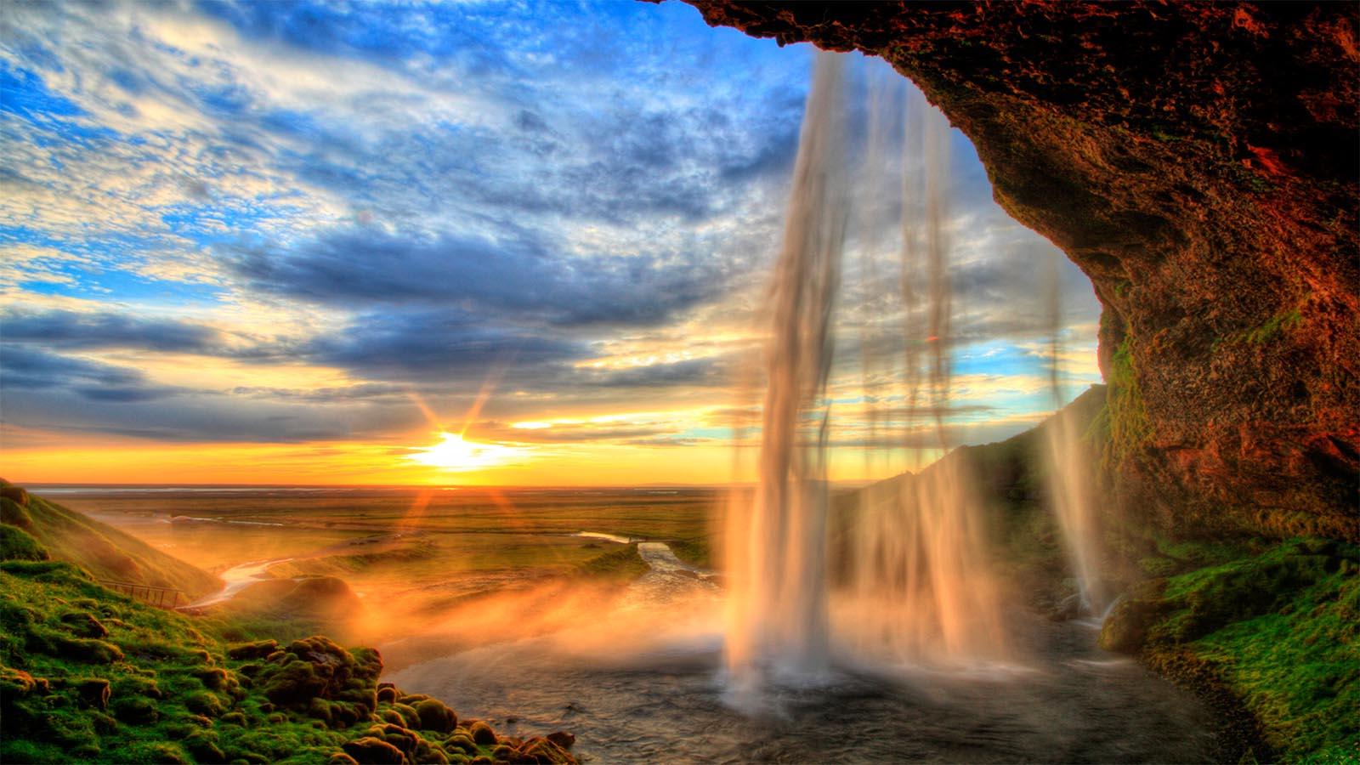

Slide 30
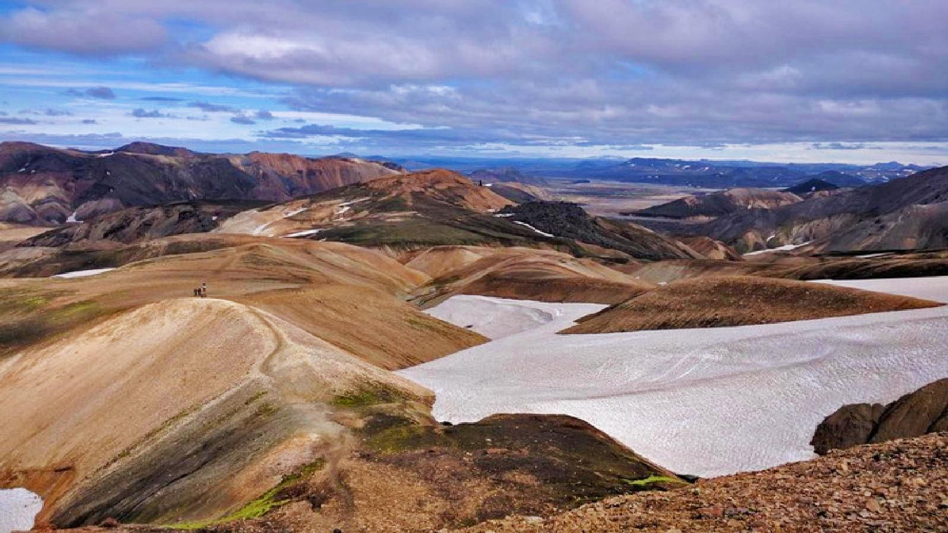
Photo © Nocillas

Slide 31
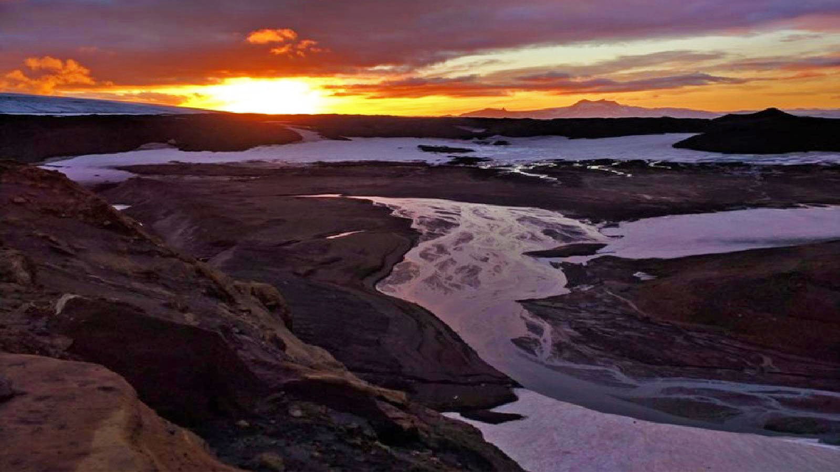
Photo © Nocillas

Slide 32
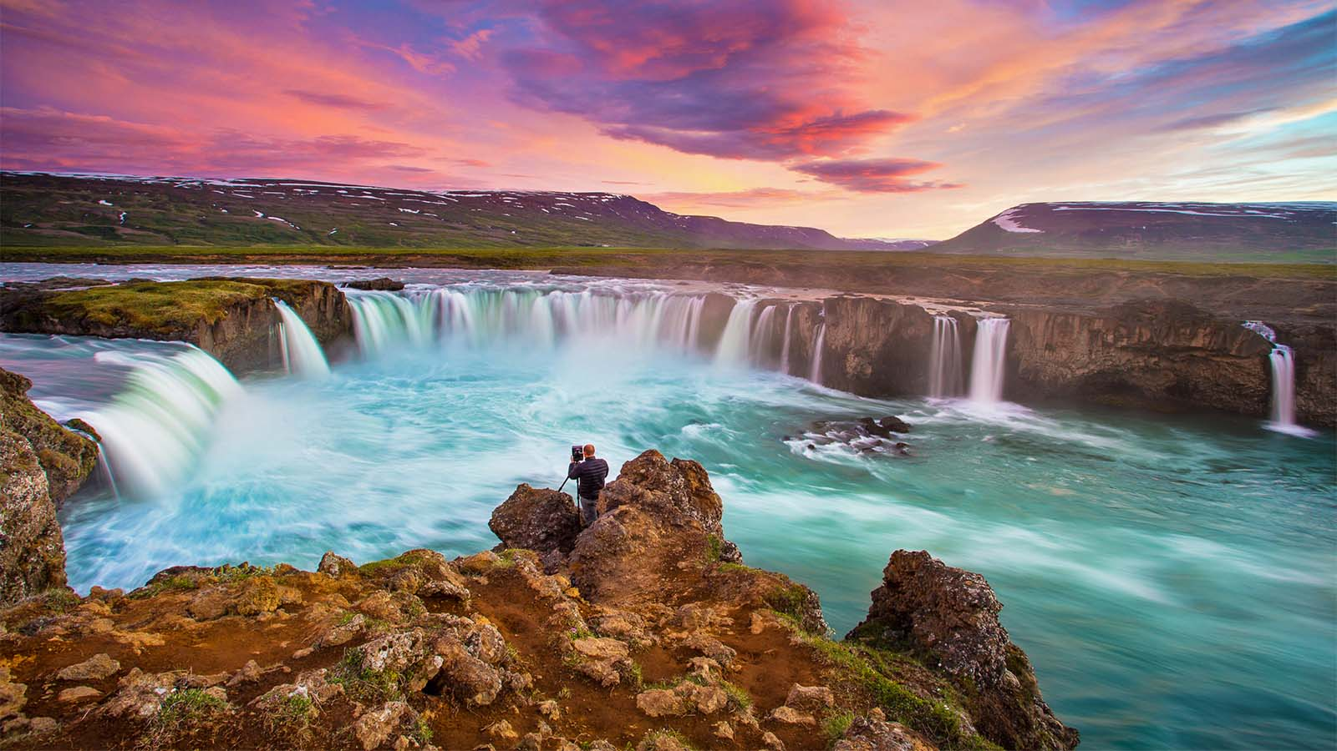

Slide 33
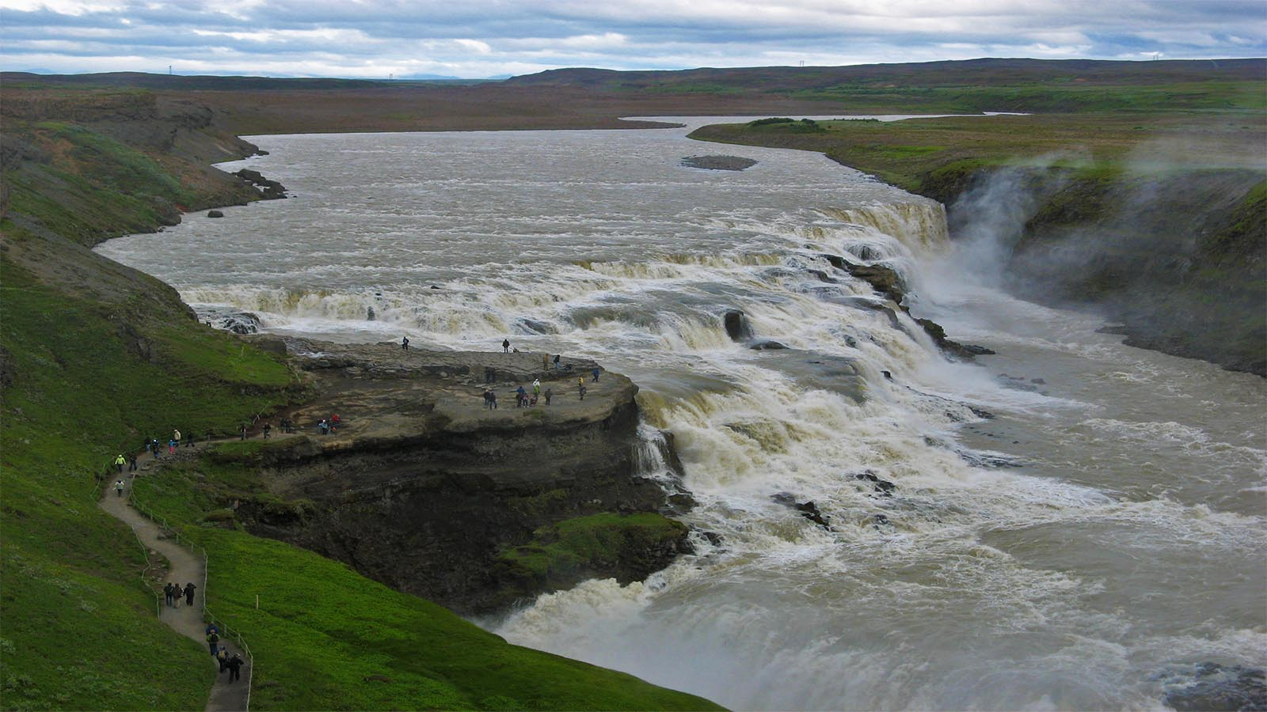

Slide 34
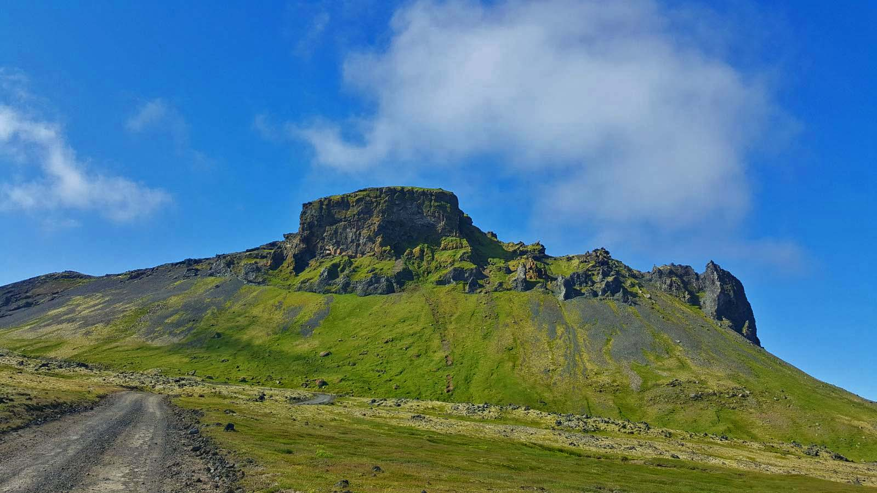
Photo © Jordi Llenas

Slide 35
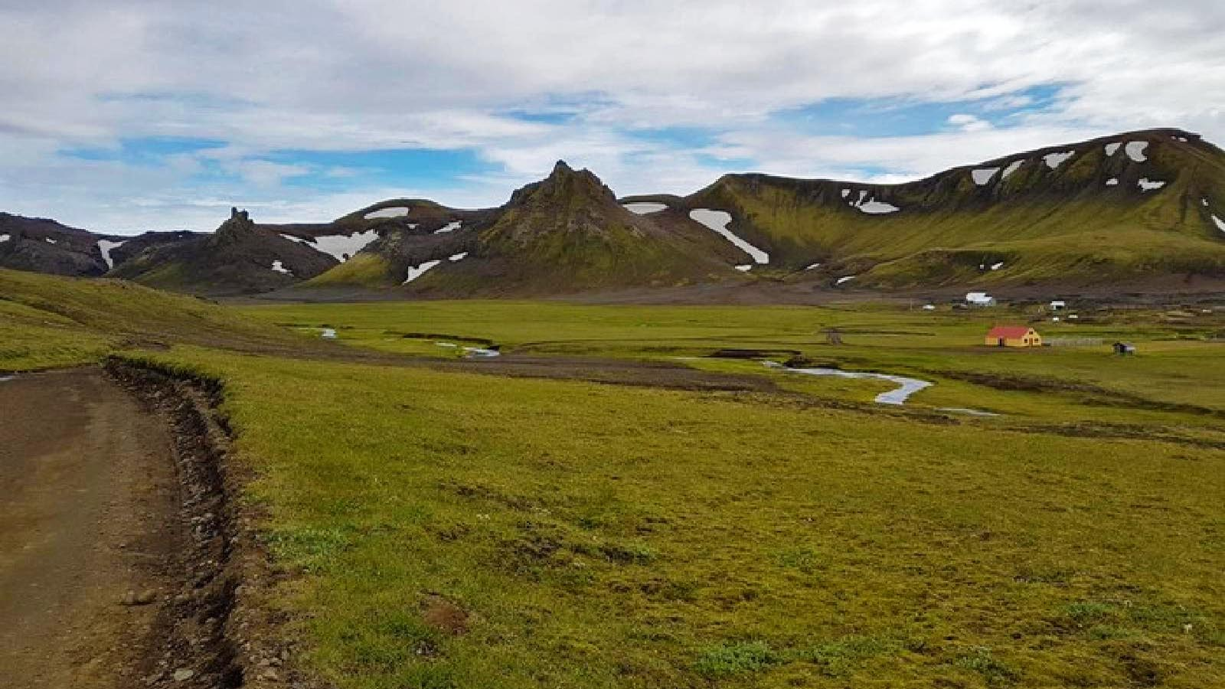
Photo © Nocillas

Slide 36
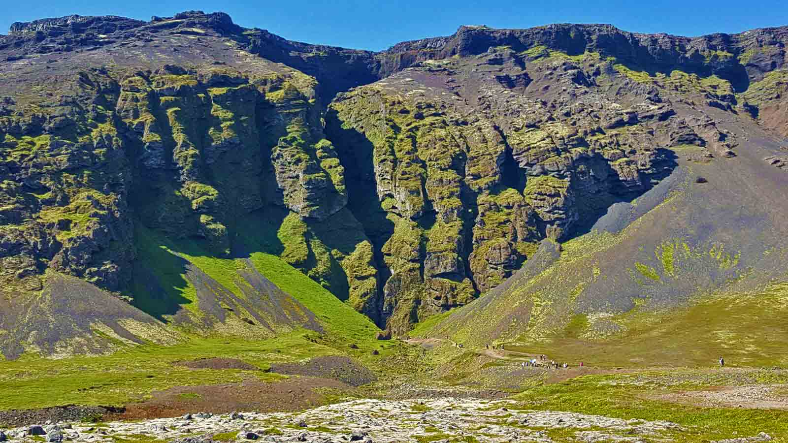
Photo © Jordi Llenas

Slide 37
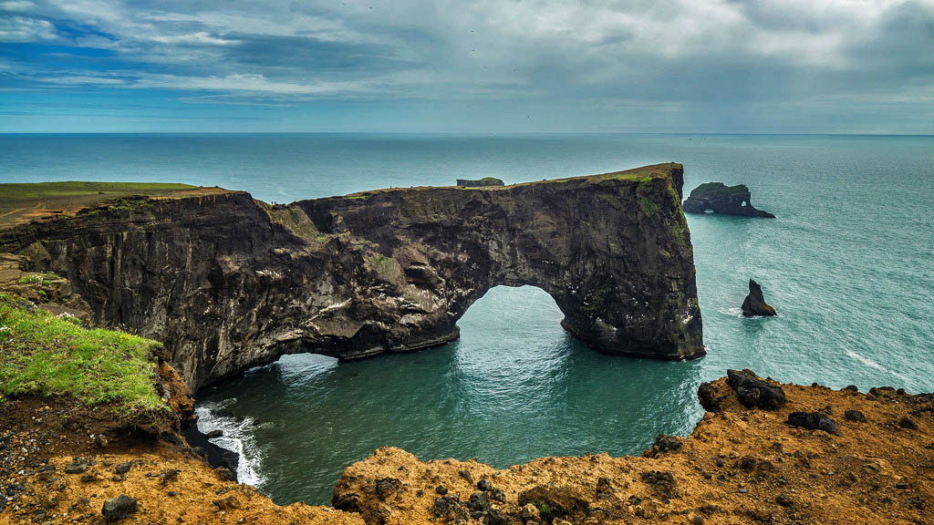

Slide 38
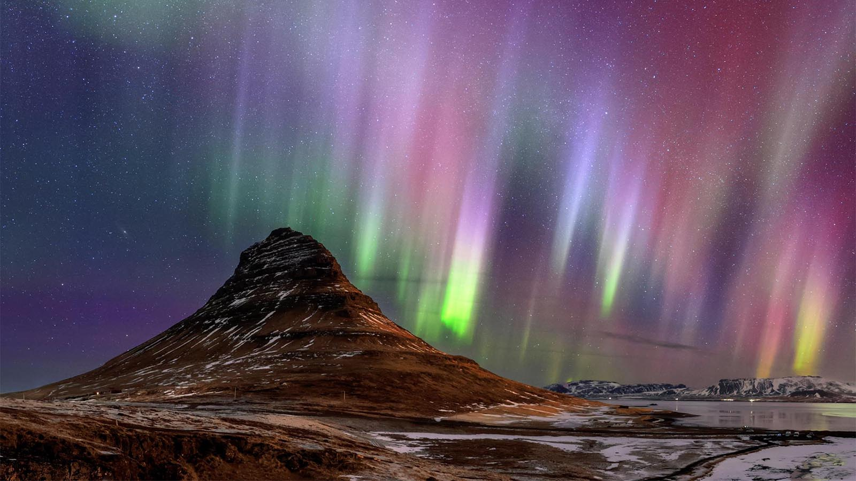

Slide 39
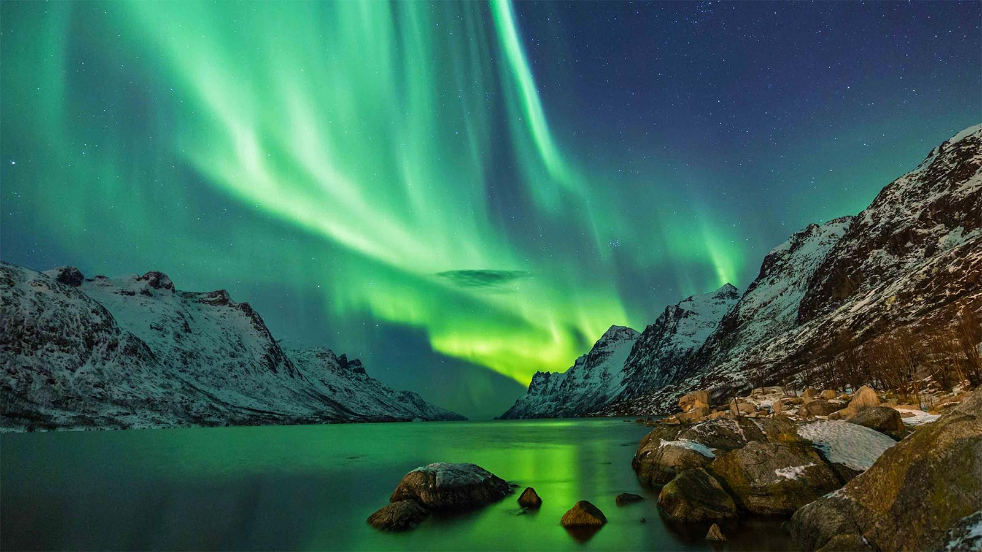

Slide 40
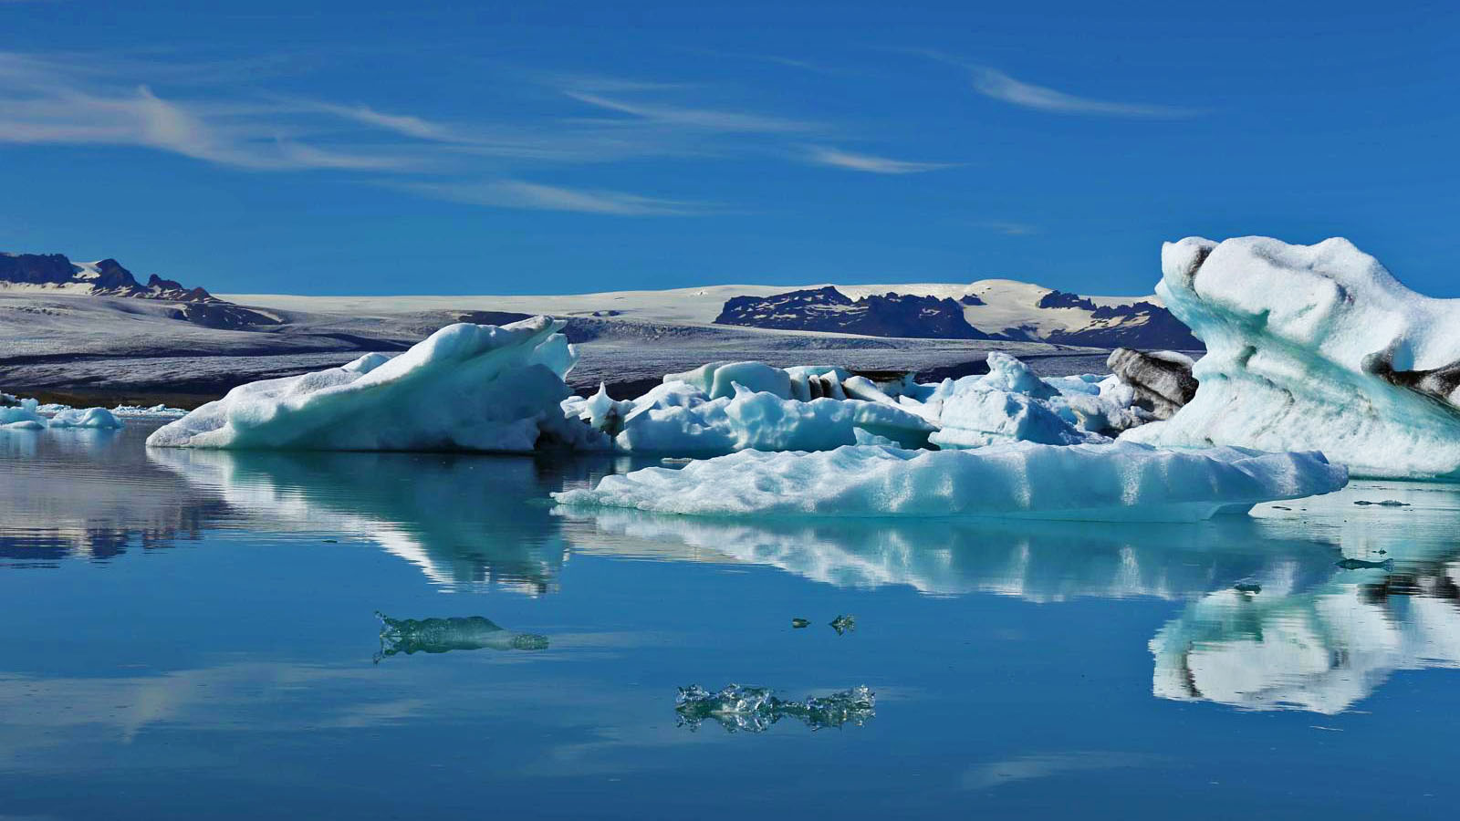
Photo © TBK

Slide 41
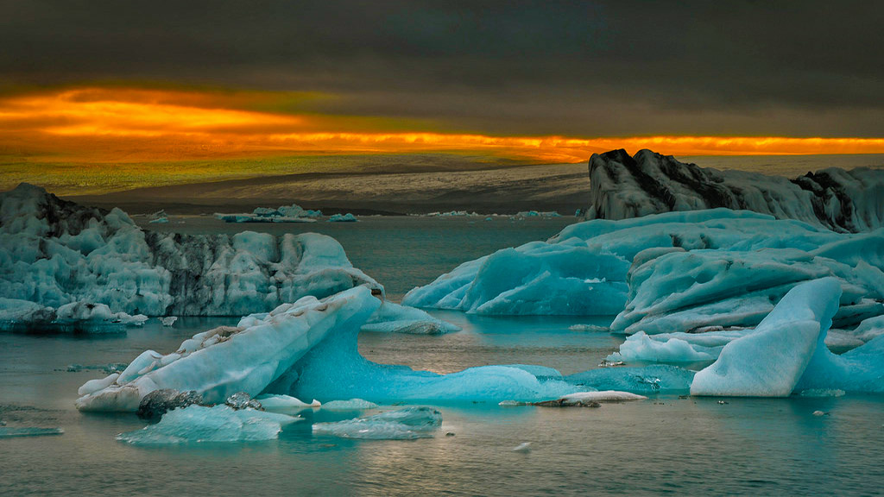

Slide 42


FIN
Diapositivas de : Internet
Montadas por : Jucago
Cooperacion tecnica : Steve
Música : Andre Rieu (Panis Angelicus)
Sin animo de lucro!

Slide 43







¿Te ha gustado?
Puedes ver más entrando
Aquí
Además puedes recibir powerpoints en tu correo electrónico suscribiéndote aquí:

